Slide 1
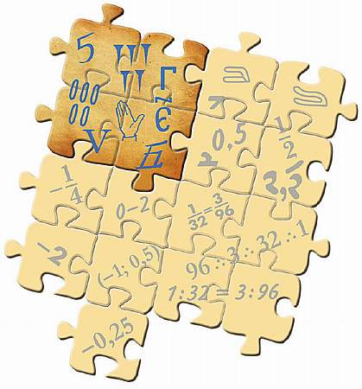
Сенина Г., Сенин В., МАОУ СОШ №4 г. Корсаков
6
Сравнение положительных и отрицательных чисел
ПОВТОРЕНИЕ
http://seninvg07.narod.ru/
метапредмет – задача

Slide 2

Ц
Задачи урока
Сравнение положительных и отрицательных чисел
Изменение величин
Сложение положительных и отрицательных чисел с помощью координатной прямой
Вычислять значения выражений, содержащих натуральные, целые, положительные и отрицательные числа, обыкновенные и десятичные дроби, выполнять преобразования чисел и выражений.
Выбирать способ сравнения чисел, вычислений, применять свойства арифметических действий для рационализации вычислений.
Решать задачи из реальной жизни, применять математические знания для решения задач из других предметов.
Решать задачи разными способами, сравнивать, выбирать способы решения задачи.
Осуществлять самоконтроль выполняемых действий и самопроверку результата вычислений

Slide 3


Работаем с книгой
Какое число больше: положительное или отрицательное?
Какое из двух отрицательных чисел считают большим? А какое меньшим?
Kaк сравнить два числа с помощью координатной прямой?
В каком случае изменение цены товара, изменение температуры положительно, а в каком — отрицательно?
Что такое положительное перемещение точки по координатной прямой и что такое отрицательное перемещение точки по этой прямой?
Что значит прибавить к числу п число m?
Чему равна сумма противоположных чисел?
?
На сколько $\frac{1}{5}$ км больше $\frac{1}{10}$ м?

Slide 4
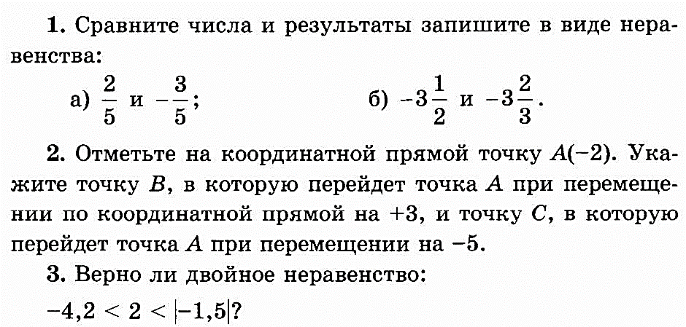
П
Повторяем

Slide 5
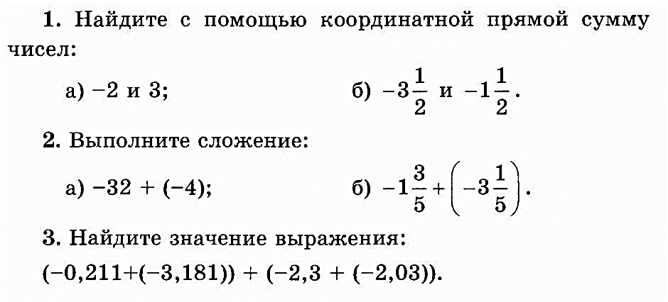

?
Проверь себя

Slide 6

ь
Итоги
Отрицательные числа записывали чёрным цветом, а положительные
— красным. Такой способ изображения использовался в Китае до
середины XII в., пока Ли Е не предложил более удобное обозначение
отрицательных чисел: цифры, которые изображали отрицательные числа,
перечёркивали чёрточкой наискось справа налево.
В III в. Диофант Александрийский пользовался отрицательными
числами, рассматривая их как вычитаемые, а положительные — как
прибавляемые. Диофантом были сформулированы правила умножения
и деления отрицательных и положительных чисел.
Домашнее задание: § 4, п.27-29, № П.100-102, (стр. 136)

